Slide 1
Voer het server ip adres in
192.34.54.23.44
Connect

Slide 2

Kleur
1
2
3
4
5
6
User name
Ready

Slide 3



kleurenblind
Dubbelcheck
Kleur
1
2
3
4
5
6
User name
Ready

Slide 4
naam kleur
1. Bobbie
2
2. Loes
1
3. Boy
3
4. Stan
6
5. Denzel
5
Spel verlaten
Start (alleen voor host)

Slide 5
kleurenblind
Dubbelcheck
naam kleur
1. Bobbie
2
2. Loes
1
3. Boy
3
4. Stan
6
5. Denzel
5
Spel verlaten
Start (alleen voor host)

Slide 6
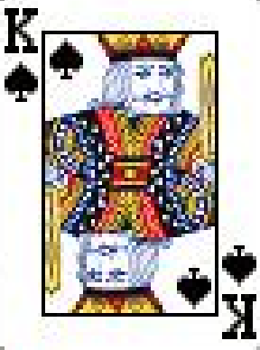
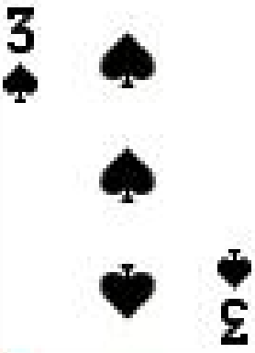


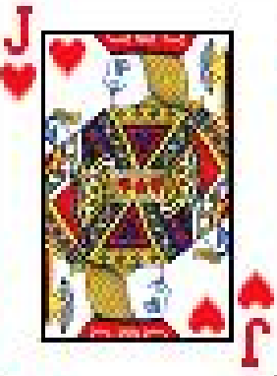
Team chat
Denzel: hoi
Denzel: waarom gooi je me van het bord?
Denzel: Hallo?????
Bobbie: Omdat het kan!
Global chat
Loes: hoi
Denzel: we gaan van jullie winnen!!!
Bobbie: good luck :P
boy: kom maar op
Stan: gaat lekker dit.

Slide 7
Team chat
Denzel: hoi
Denzel: waarom gooi je me van het bord?
kleurenblind
Denzel: Hallo?????
Dubbelcheck
Bobbie: Omdat het kan!
Spel verlaten
Global chat
Stop spel
Loes: hoi
Denzel: we gaan van jullie winnen!!!
Bobbie: good luck :P
boy: kom maar op
Stan: gaat lekker dit.

Slide 8
Team chat
Denzel: hoi
Denzel: waarom gooi je me van het bord?
Denzel: Hallo?????
Bobbie: Omdat het kan!
Global chat
U heeft verloren.
Loes: hoi
Denzel: we gaan van jullie winnen!!!
Bobbie: good luck :P
boy: kom maar op
Stan: gaat lekker dit.

Slide 9
Team chat
Denzel: hoi
Denzel: waarom gooi je me van het bord?
Denzel: Hallo?????
Bobbie: Omdat het kan!
Global chat
U heeft gewonnen.
Loes: hoi
Denzel: we gaan van jullie winnen!!!
Bobbie: good luck :P
boy: kom maar op
Stan: gaat lekker dit.

